Slide 1






Kansalaistoimijalähtöisen kehittämisen koordinaatio- ja viestintähanke 2.0 1.12.2025 - 31.12.2027 Hanke on Euroopan unionin rahoittama

Slide 2
Kaikki tämä maksutta Pohjois-Savossa
Tukea ideasta rahoitukseen
•Yksilöllistä hankeneuvontaa ideasta hankehakemukseen
•Apua hankekielen ja -terminologian tulkintaan
•Opastusta sähköisen asiointijärjestelmän (EURA2021) käyttöön ja viranomaisasiointiin
Osaamisen vahvistamista
•Käytännönläheisiä koulutuksia hankehakemiseen, hallinnointiin ja viestintään
•Työpajoja ja webinaareja yleisimpien hanketyön haasteiden ratkaisuun
•Tukea hankkeen toteutuksen aikana mm. hallinto, seuranta, viestintä ja raportointi
Verkostoja ja vertaistukea
•Ohjausryhmätoiminta käynnistyneille hankkeille
•Hyvien käytäntöjen jakamista ja hanketoimijoiden sparrausta
•Matalan kynnyksen yhteydenpitoa ja säännöllistä viestintää

Slide 3
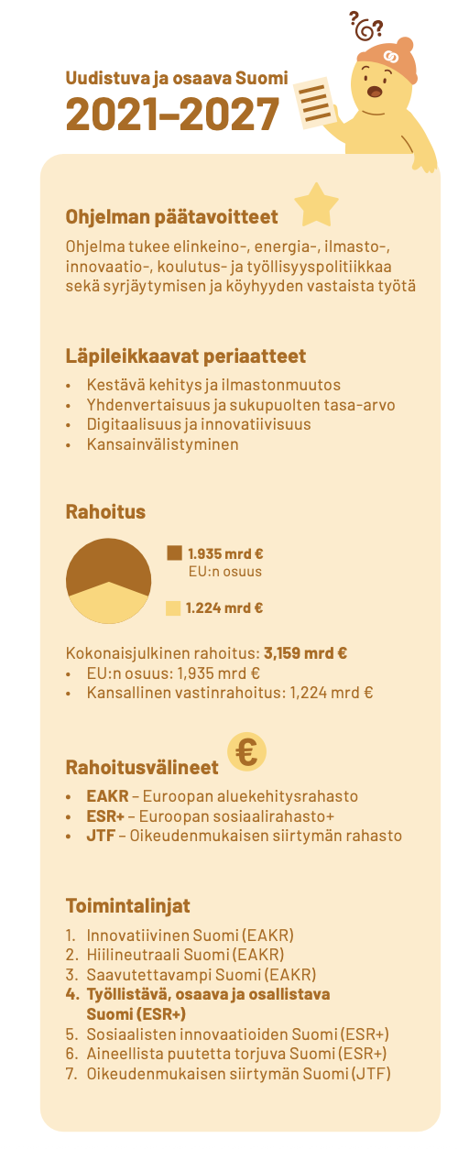
Kansalaistoimijalähtöinen kehittäminen (ESR+)
Painotettavat sisällöt
• Vahvistetaan kansalaistoimijalähtöistä kehittämistä ja osallistetaan asukkaat mukaan kehittämiseen.
• Tuetaan nivel- ja riskivaiheessa sekä kaikkein heikoimmassa työmarkkina-asemassa olevien kiinnittymistä yhteiskuntaan, koulutukseen ja työmarkkinoille.
• Vahvistetaan heikommassa asemassa olevien toimintakykyä ja valmiuksia koulutus- tai työpolulle siirtymiseksi luovien alojen menetelmien ja kulttuurihyvinvoinnin keinoin.
• Lisätään yksinäisten, erilaisten riippuvuuksien ja/tai työ- ja toimintakyvyn haasteiden kanssa kamppailevien hyvinvointia yhteisöllisin ja kuntouttavin toimenpitein.
• Vahvistetaan heikommassa asemassa olevien kohderyhmien mielen hyvinvointia ja arjen taitoja.
• Tuetaan heikommassa asemassa olevien perheiden hyvinvointia ja osallisuutta sekä torjutaan ylisukupolvista huono-osaisuutta.
• Edistetään heikommassa asemassa olevien väestöryhmien oikeuksien toteumista, yhdenvertaisuutta, hyvinvointia ja yhteisöihin kiinnittymistä.
• Työmarkkinoiden ulkopuolella olevien aktiivisen osallisuuden lisääminen, työkyvyn vahvistaminen ja työllistymisen edistäminen.
• Edistetään ammattilaisten, kolmannen ja neljännen sektorin ja viranomaisten välistä kumppanuutta, yhteistyötä ja osaamista heikoimmassa asemassa olevien palveluiden, hyvinvoinnin ja yhteiskuntaan kiinnittymisen parantamiseksi.
• Kehitetään helposti saavutettavia ja kohderyhmien arkiympäristöihin tuotavia palveluita.
• Rakennetaan osallistavia työmarkkinoita, lisätään työkyvyn tuen ja tuetun työllistymisen menetelmien käyttöä ja vaikuttavuutta sekä kehitetään työtoiminnan sisältöjä.
• Tuetaan ESR+ -ruoka-apuhankkeisiin liittyviä osallisuutta ja toimintakykyä edistäviä palveluita.

Slide 4
Tärkeimmät kohderyhmät
Hankkeiden ensisijaisena kohderyhmänä ovat työmarkkinoiden näkökulmasta heikoimmassa asemassa olevat työikäiset 15 -65 vuotiaat henkilöt, mukaan lukien vähemmistöt ja erityisryhmät, joiden yhteiskunnallista osallisuutta, hyvinvointia ja työllistymismahdollisuuksia halutaan edistää. Kohderyhmään kuuluvat erityisesti henkilöt, jotka ovat heikosti integroituneet työmarkkinoille tai ovat syrjäytymisvaarassa riippumatta aiemmasta koulutus- tai työhistoriastaan.
Keskeisiä kohderyhmiä ovat
nuoret ja työelämän ulkopuolella olevat aikuiset
pitkäaikaistyöttömät ja muut työmarkkinoiden ulkopuolella olevat henkilöt
koulupudokkaat
maahanmuuttajataustaiset henkilöt ja etniset vähemmistöt
romanit
osatyökykyiset ja työ- ja toimintakyvyn haasteita kokevat henkilöt
henkilöt, joilla on mielenterveys- tai päihdehaasteita
asunnottomat, rikosseuraamusasiakkaat ja muut kaikkein vaikeimmassa asemassa olevat ryhmät
Välillisesti kohderyhmään kuuluvat myös kohderyhmäläisten läheiset, erityisesti perheet, joiden hyvinvoinnin tukeminen edistää ylisukupolvisen syrjäytymisen ja köyhyyden ehkäisyä.

Slide 5
Hanketoiminnan tuloksena
Hankkeen tuloksena heikoimmassa työmarkkina-asemassa olevat henkilöt ovat osallistuneet matalan kynnyksen, monialaisiin ja saavutettaviin palveluihin, jotka tukevat heidän osallisuuttaan, hyvinvointiaan sekä työ- ja toimintakykyään. Kohderyhmään kuuluvien henkilöiden valmiudet kiinnittyä koulutukseen, työhön tai näihin johtaville poluille ovat vahvistuneet.
Hankkeen tuloksena mm:
Tavoitettu ja aktivoitu keskeisiä kohderyhmiä, kuten pitkäaikaistyöttömiä, työelämän ulkopuolella olevia nuoria ja työikäisiä, osatyökykyisiä sekä maahanmuuttajataustaisia henkilöitä
Kehitetty ja pilotoitu monialaisia toimintamalleja, jotka edistävät osallisuutta, yhdenvertaisuutta ja syrjäytymisen ehkäisyä
Vahvistettu palveluntuottajien ja eri toimijoiden välistä yhteistyötä ja osaamista kohderyhmien tukemisessa
Parannettu palvelujen saavutettavuutta ja käyttäjälähtöisyyttä huomioiden kohderyhmien erityistarpeet
Tulosindikaattoreina on, että hankkeen päätyttyä 10 % osallistujista ryhtyy aktiivisesti työnhakuun, 10–15 % osallistujista on työllistynyt tai edennyt koulutukseen hankkeen aikana tai välittömästi sen jälkeen.

Slide 6
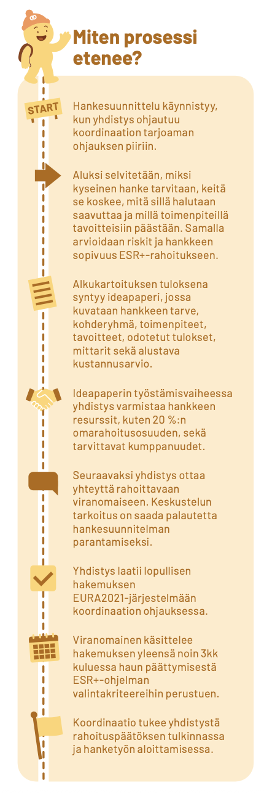
Hakijan kelpoisuus
Julkisoikeudellinen yhteisö tai yksityisoikeudellinen oikeushenkilö
Ei yksityinen elinkeinonharjoittaja (toiminimi)
Rahoitus
Tukitaso: 80 %
Omarahoitus: 20 % (omaa, kunta-, julkista tai yksityistä rahoitusta)
Flat rate 40 % -malli: henkilöstökuluihin lisätään automaattisesti 40 % muille kustannuksille
Ennakkokorvaus: mahdollista hakea enintään 30 % hankkeen kokonaisbudjetista
Ylimaakunnallisuus
Hakemus voi koskea useita Itä-Suomen maakuntia (Pohjois-Savo, Etelä-Savo, Pohjois-Karjala)
Hakeminen
Hakemus jätetään EURA2021-järjestelmään hakuaikana (aloitus mahdollista vireilletulon jälkeen, mutta ei suositeltavaa ilman päätöstä)
Suositellaan yhteydenottoa rahoittajaan ennen hakemuksen jättämistä
Käsittely
Rahoittava viranomainen: Elinvoimakeskus
Maakunnan yhteistyöryhmän sihteeristö (MYRS)
Tarvittaessa maakunnan yhteistyöryhmä (MYR)
Rahoituspäätöksen hankkeelle tekee rahoittava viranomainen
Seuraava haku on 13.4 – 13.5.2026

Slide 7
Yhteys:
Hankepäällikkö - Tuomas Puustinen
tuomas.puustinen@pssotu.fi
050 541 5188
Suunnittelija - Mikko Leppävuori
mikko.leppavuori@pssotu.fi
050 463 5907

